Slide 1
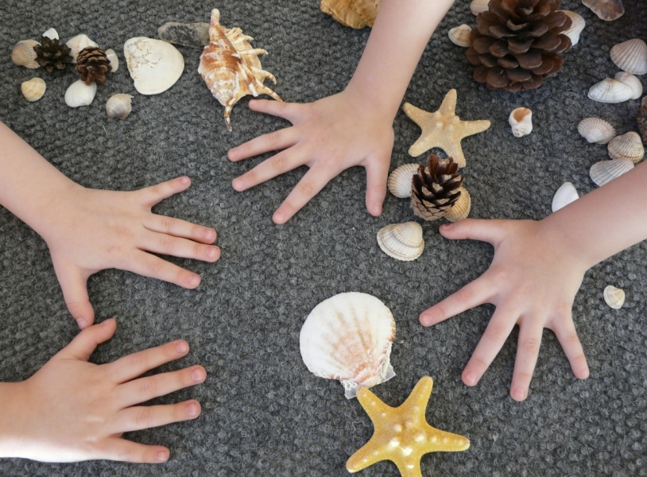
РАЗВИТИЕ МЕЛКОЙ МОТОРИКИ У ДЕТЕЙ с ОВЗ МЛАДШЕГО ДОШКОЛЬНОГО ВОЗРАСТА
«Рука является вышедшим наружу головным мозгом»
И. Кант
«Ум ребёнка находится на кончиках его пальцев»
В.А. Сухомлинский
«Пальцы помогают говорить»
М. Монтессори

Slide 2
Актуальность темы
Развитие мелкой моторики детей младшего дошкольного возраста обусловлено их возрастными психологическими и физиологическими особенностями: в этом возрасте интенсивно развиваются структуры и функции головного мозга ребенка, что расширяет его возможности в познании окружающего мира. Представление об окружающем мире у ребенка не может сложиться без тактильно-двигательного восприятия. С помощью тактильно-двигательного восприятия складываются первые впечатления о форме, величине предмета и его расположении в пространстве. Чтобы научить малыша говорить, необходимо не только тренировать его артикуляционный аппарат, но и развивать мелкую моторику рук. Уровень развития речи находится в прямой зависимости от степени сформированности тонких движений пальцев рук: если развитие движений пальцев соответствует возрасту ребенка, то и речевое развитие будет в пределах нормы; если же развитие движений пальцев отстает, задерживается и развитие речи.

Slide 3
Что такое мелкая моторика?
Мелкая моторика – это согласованное движение пальцев рук, умение ребенка «пользоваться» этими движениями (держать ложку, карандаш, застегивать пуговицы, рисовать, лепить).
Движение рук – это:
- стимуляция развития речи;
- стимуляция развития психических функций (мышления, внимания, памяти);
- основа для формирования навыков самообслуживания у детей;
показатель готовности ребёнка к обучению в школе.
Мелкая моторика пальцев рук воздействует на внутренние органы человека:
- большой палец отвечает за голову,
- указательный – за желудок,
- средний – за кишечник,
- безымянный – за печень,
- мизинец – за сердце.

Slide 4
Цель и задачи развития мелкой моторики
Цель:
развитие мелкой моторики у детей младшего дошкольного возраста через различные виды деятельности.
Задачи:
- учить детей координировать движения рук (пальцев);
- развивать у детей гибкость и подвижность пальцев;
- стимулировать речевую активность в процессе пальчиковых игр;
- совершенствовать общую двигательную активность;
- развивать психические процессы: произвольное внимание, логическое мышление, зрительное и слуховое восприятие, память, речь детей.

Slide 5
Для достижения поставленных задач можно использовать различные формы работы, методы и приемы:

Slide 6
Формы работы:
- совместная деятельность педагога с детьми;
- индивидуальная работа с детьми;
- свободная самостоятельная деятельность самих детей.

Slide 7
Методы и приемы:
• массаж кистей рук (массажные шарики, карандаши, шишки);
• пальчиковая гимнастика, физкультминутки;
• пальчиковые игры со стихами;
• пальчиковый театр;
• лепка из пластилина и соленого теста с использованием природного материала (семена, ракушки, желуди и т. д.);
• дорисовка и нетрадиционные техники рисования: пальцем, ватными палочками, ладошками, штампами и т. д.;
• конструирование: счетные палочки, банчемс (липучки-репейник);
• различные виды аппликаций;
• рисование по трафаретам, штриховка;
• лабиринты;
• дидактические игры;
• шнуровка;
• игры с мелкими предметами (пуговицы, камешки, крупы и т.д.);
• пазлы, мозаика.

Slide 8
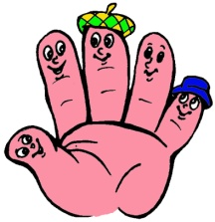
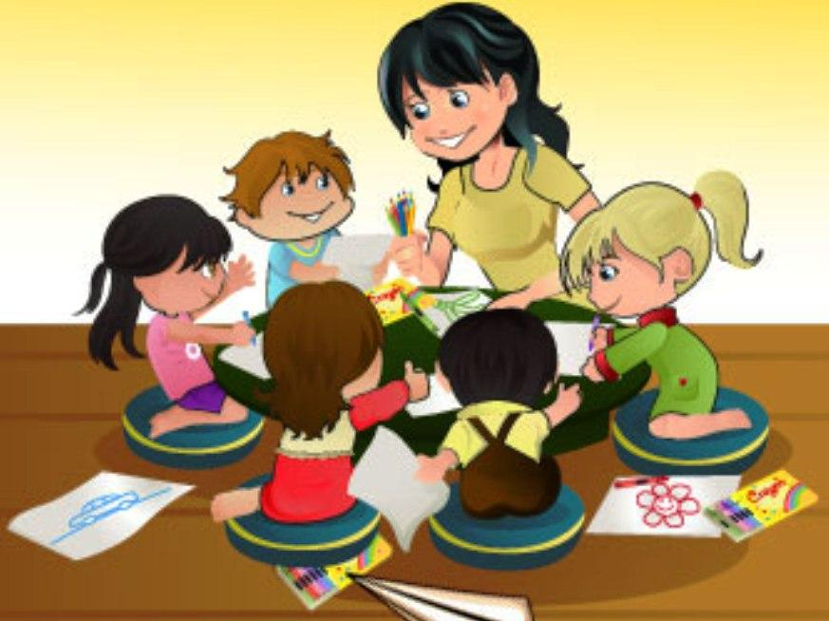
Игры с пальчиками
Пальчиковые игры и упражнения – наилучшее средство для развития мелкой моторики и речи в своей совокупности. Разучивание текстов с применением пальчиковой гимнастики способствует более быстрому формированию речи, пространственного мышления, внимания, воображения, помогает в усвоении эмоциональной выразительности. В конечном итоге, малыш лучше усваивает стихотворные тексты, его речь становится более выразительной.

Slide 9
Игры на базе конструктора
Игра на базе конструктора способствует развитию мелкой моторики, формированию представлений о цвете и форме, формированию ориентировки в пространстве.
Преимущества использования конструктора:
с поделками из конструктора ребенок может играть и ощупывать их;
при использовании конструктора у ребенка получаются красочные и привлекательные поделки вне зависимости от имеющихся у него навыков, благодаря чему ребенок испытывает чувство успеха;
поскольку конструктор можно расположить не только на столе, но и на полу, на ковре, то ребенку во время занятия нет необходимости сохранять статичную сидячую позу, что особенно важно для соматически ослабленных детей;
конструктор безопасен, убрать поделки можно легко и быстро.

Slide 10
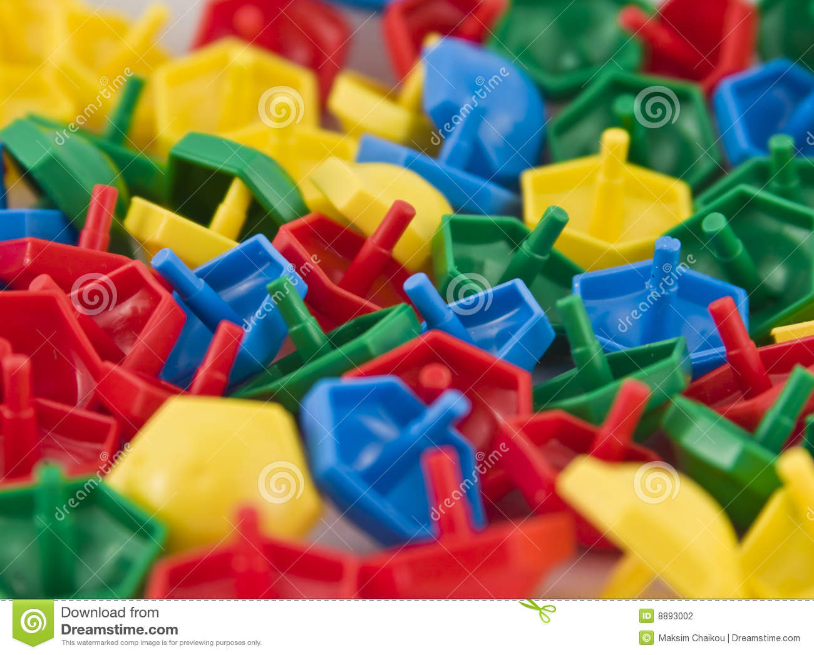
Игры с мозаикой
Игры с мозаикой разных видов способствуют развитию мелкой моторики, сообразительности и творческих способностей ребёнка.

Slide 11
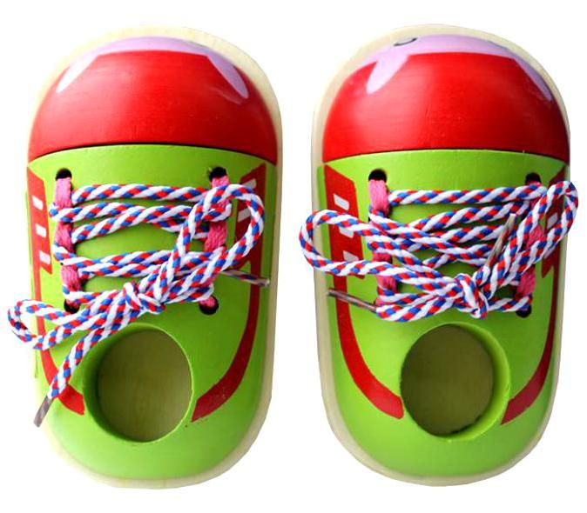
Игры со шнуровкой
Шнуровка даёт возможность придумать множество игр: это и непосредственно шнурование, и возможность использовать элементы шнуровки в сюжетно-ролевых играх или изучать основные цвета. Игры-шнуровки созданы с целью развития мелкой моторики рук, усидчивости и глазомера. В процессе игры совершенствуется координация движений и гибкость кистей рук. Шнуровка способствует развитию мелкой моторики, логического мышления, речи, и, как результат, стимулирует развитие органов артикуляции (речевого аппарата).

Slide 12
Игры с лентами
Плетение, скручивание и развязывание лент – это хорошая тренировка для пальцев рук: у ребенка развивается мелкая моторика рук, совершенствуется ловкость, развиваются элементарные навыки самообслуживания.

Slide 13
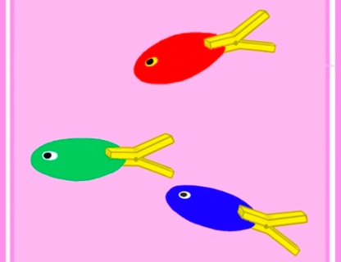
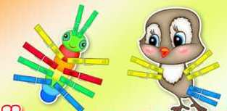
Игры с прищепками
В работе с детьми по развитию мелкой моторики рук, обучению диалогической речи, сенсорному воспитанию и формированию пространственных представлений можно использовать такие предметы-заместители, как пластмассовые бельевые прищепки и скрепки разных цветов и размеров. Ребёнок может выбирать и прицеплять прищепки на края коробок и на плоскостные изображения предметов, соотнося цвета прищепок с цветом коробок и изображений. На занятиях и в свободное время прищепки «превращаются» в различных животных, рыбок, птиц, насекомых и др.

Slide 14
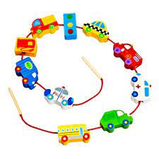
Игры с бусами
Игры с бусами развивают не только мелкую моторику, но и зрительное восприятие ребенка. Бусины можно нанизывать или раскладывать по размеру, цвету и форме.

Slide 15
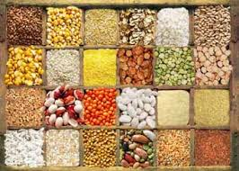
Игры с крупой
Игры с крупами помогают совершенствовать:
• сенсорное познание предметов и веществ;
• мелкую моторику;
• чувственное восприятие;
• фантазию и воображение.
Данные игры имеют медитативный и успокоительный эффект.

Slide 16
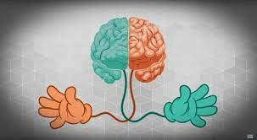
Пальчиковые кинезиологические упражнения (гимнастика мозга)
«Кулак-ребро-ладонь» – последовательно менять три положения: сжатая в кулак ладонь, ладонь ребром на плоскости стола, ладонь внутренней стороной на плоскости стола (упражнение выполняется сначала правой рукой, затем левой, затем двумя руками вместе).

Slide 17
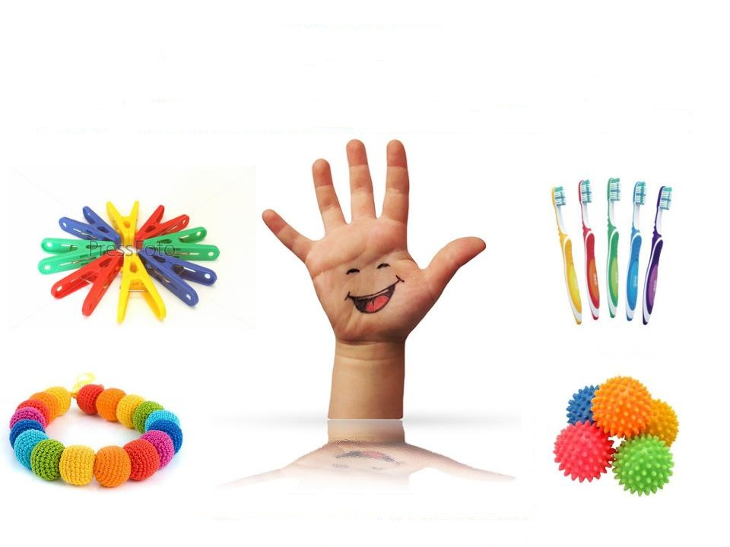
Массаж рук
Массаж является одним из видов пассивной гимнастики. Он оказывает общеукрепляющее действие на мышечную систему, повышая тонус. Приемы массажа и самомассажа кистей и пальцев рук: массаж тыльной стороны кистей рук; массаж ладони; массаж пальцев рук (растирание, поглаживание, пощипывание, постукивание кистей рук и каждого пальчика отдельно); массаж с предметами (мячиками, орехами, карандашами и т.д.).

Slide 18
Рисование
Одной из эффективных форм развития мелкой моторики рук является изобразительная деятельность.
Рисование играет особую роль. Любые виды рисования делают руку малыша умелой, легко и свободно управляющей инструментом, развивают зрительный контроль движений руки, помогают образованию связи «рука-глаз».
С детьми младшего дошкольного возраста можно использовать традиционные и нетрадиционные техники рисования: рисование карандашами, рисование пальчиками, рисование ладошками, тычок жесткой полусухой кистью, печать, отпечатки, рисование ватными палочками, пластилинография, рисование на песке, рисование на манке. Дети рисуют непосредственно пальцами и ладошками, рисовать можно двумя руками. С помощью песка или манки ребята легко меняют детали изображения, на одной и той же рабочей поверхности рисуют бесконечное число раз. Рисунки получаются интересными, разнообразными и непредсказуемыми.
Каждая из этих техник – это маленькая игра. Их использование позволяет детям чувствовать себя раскованнее, смелее, развивает воображение, дает полную свободу для самовыражения, способствует развитию и укреплению мелкой мускулатуры кисти руки.

Slide 19
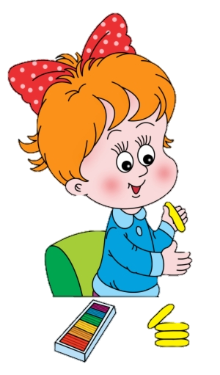
Лепка
Для детей со слабыми мышцами рук полезно проводить занятие лепкой из пластилина, глины или солёного теста (раскатываем колбаски, скатываем шарики, надавливаем, отщипываем). Лепка необходима не только для развития мелкой моторики, но и для развития у детей сенсорных и пространственных ощущений, восприятия.

Slide 20
Основные правила
выполнения заданий
Уровень сложности заданий должен соответствовать возрасту. При выборе игр и упражнений необходимо учитывать возможности и интересы детей. Слишком простые, как и слишком трудные игры и упражнения, не вызывают у детей интереса. По мере взросления ребенка игру можно усложнять, увеличив количество предметов для ее проведения, изменив (ускорив) темп, заменив наглядный материал игры на словесный и т.д.

Slide 21
ВЫВОД
Целенаправленная, систематическая и планомерная работа по развитию мелкой моторики рук у детей младшего дошкольного возраста способствует формированию интеллектуальных способностей, положительно влияет на речевые зоны коры головного мозга, а самое главное – способствует сохранению физического и психического здоровья ребенка.

Slide 22
Презентация подготовлена Грандобоевой Ольгой Борисовной, воспитателем МДОУ «Детский сад № 145» г. Ярославля, с использованием материалов Интернет-ресурсов.

